Slide 1

FEKO
Programové prostriedky pre simuláciu a návrh antén
doc. Ing. Ľuboš Ovseník, PhD.
(lubos.ovsenik@tuke.sk)
http://www.kemt-old.fei.tuke.sk/predmety/
EVaA/_materialy/ Cvicenia/Cv03/
http://los.fei.tuke.sk/

Slide 2
Čo je FEKO?
Nástroj pre komplexnú simuláciu elektromagnetických javov a antén
Analýza antén (Antenna Analysis) - lievikových, mikropásikových, lineárnych, reflektorových, sústav a radov antén.
Umiestnenie antén (Antenna Placement) - analýza vyžarovacích diagramov antén, presná umiestnenie antén(y) – na zadanej budove, lietadle, lodi, automobile, aťd.
Syntéza antén (Antenna Synthesis)
Bio-elektromagnetizmus (Bio Electromagnetics) - analýza homogénnych a nehomogénynch tiel a vyžarovania SAR.

Slide 3
Čo je FEKO?
Analýza vlnovodov (Cable Coupling)
Špeciálne materiály (Special Materials)
Mikroskopické obvody (Microstrip Circuits)
Chovanie vĺn (Waveguide-širokopásmové modulácie)
EMC - analýza problémov elektromagnetickej kompatibility, hlavne efektívnosť tienenia, analýza prepojov v prostredí, napr. zapojenie elektrických obvodov v aute.
Analýza „radómov“ – objektov na ochranu radarov – analýza viacerých dielektrických vrstiev vo veľkej štruktúre.

Slide 4
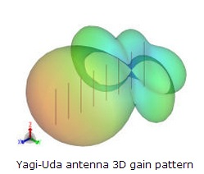
Analýza antén (Antenna Analysis)
Drôtové antény
Antény pre čelné sklá
Apertúrové antény
Širokopásmové antény
Reflektorové antény
Mobilné antény
Mikropásikové antény
Dielektrické Lens antény
Antény v poliach

Slide 5
Analýza antén (Antenna Analysis)
Rýchla simulácia antén v širokom frekvenčnom pásme.
Optimalizácia antény pre maximálny výkon.
Hodnotenie výkonu antény pri inštalácii v operačnom prostredí.
Vizualizácia výsledkov.

Slide 6
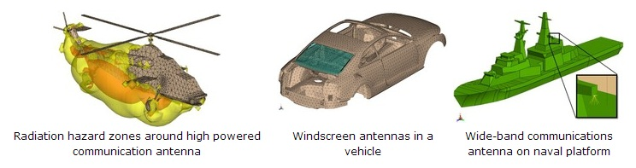
Umiestnenie antén
V praxi sú antény namontované na fyzických štruktúrach, ktoré významne ovplyvňujú ich vyžarovacie charakteristiky.

Slide 7
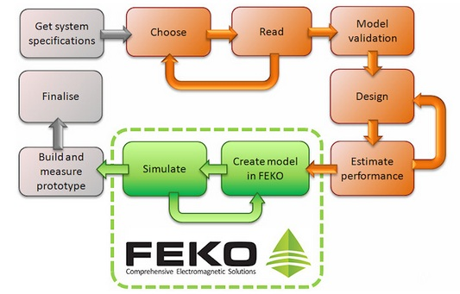
Syntéza antén (Antenna Synthesis)

Slide 8
Čo je FEKO?
Intuitívne užívateľské prostredie
Veľké množstvo útvarov pre tvorbu modelov -špirála, kužeľ, drôt, paraboloid, hyperboloid, Bézierove krivky, atď.
Import externe vytvorených zoznamov bodov, slúžiacich na vytvorenie čiar, polygónov, atď.
Jednoduchosť - výber, priblíženie, 3D posúvanie jednoducho iba myšou.

Slide 9

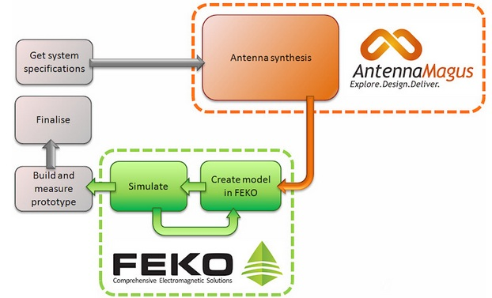
Modul Antenna Magus
Databáza rôznych druhov antén (až 200 druhov konštrukcií )
Rôzne druhy simulácií prenosu, jeho podmienok, druhov...
Rôzne nastavenia elektromagnetických polí (druhov)
Veľa informácií o jednotlivých anténach
Dostupná kompletná dokumentácia
Možnosť prispôsobiť si štandardné antény
Notes:
Antenna Magus je prvý dizajnový nástroj svojho druhu. Jeho obrovská zbierka antén môže byť rozšírená k hľadaniu, dizajnovaniu a exportu modelov antén do FEKO.
Antenna Magus nemá za cieľ nahradiť elektromagnetické analytické nástroje ako FEKO. Znižuje čas na nájdenie a posúdenie topológie antén pre danú aplikáciu, poskytuje spoľahlivé počiatočné návrhy a overené simulačné modely. Veľmi dobre dopĺňa FEKO o dôležité nástroje v rámci anténnej syntézy.

Slide 10
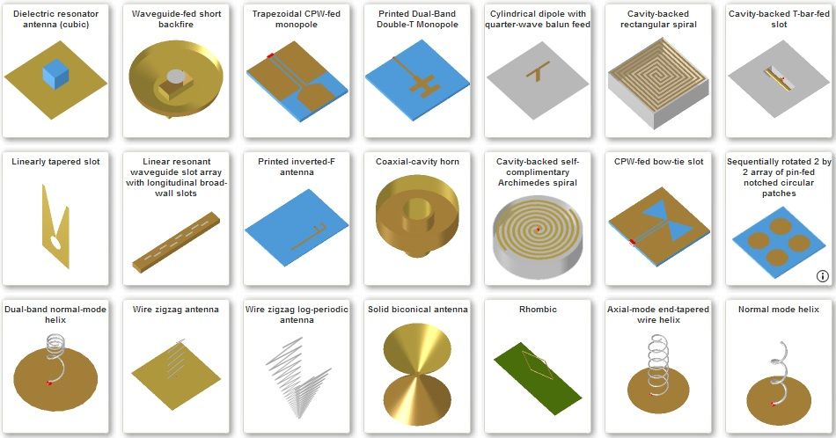
Druhy antén

Slide 11
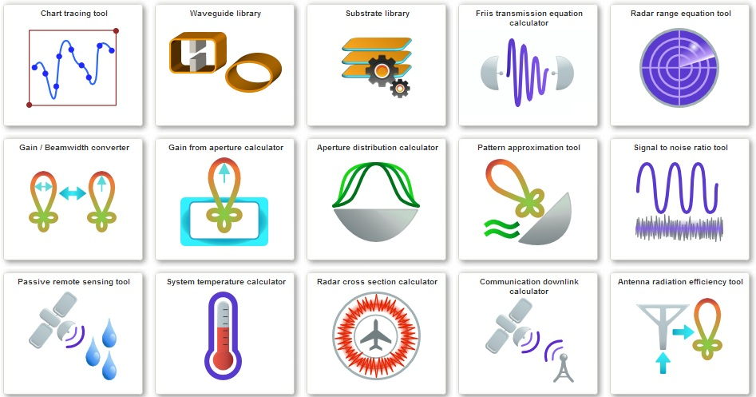
Druhy simulácií

Slide 12
Čo je FEKO?
Výber zo zaujímavých funkcií
Bodový zdroj prúdu, alebo napätia.
Bodové definície vedení, hrán, plôch vlnovodu, alebo mikropásikov.
Magnetický, alebo elektrický bodový zdroj.
Bodový zdroj opísaný vyžarovacím diagramom.
Pôsobenie jednotlivých fáz prúdov.

Slide 13
Kto FEKO používa?
European Space Agency (ESA ESTEC)
Bosch Telecom
BMW
Motorola Labs
Nissan
US Naval Research Laboratory
SAAB Avionics
Toshiba Corporation
US Army Research Laboratory
Augsburg University of Applied Sciences, Germany
MIT Lincoln Laboratory, USA
National Defence Academy, Japan
Polytechnic University of Milan, Italy
University of Edinburgh, Scotland

Slide 14
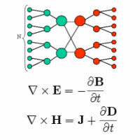
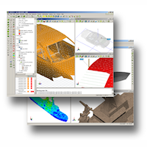
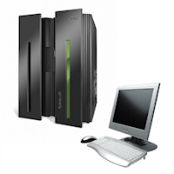
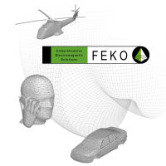
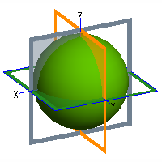

Prečo používať FEKO?
Numerické možnosti (MoM, MLFMM, FEM, PO, UTD, ...) | Užívateľské rozhranie CADFEKO, POSTFEKO | Platformy a licencie (Windows, Linux, Silver, Gold, ...)
Dostupná literatúra Príspevky FEKO vývojárov a užívateľov v rámci spoločenstva pre výskum CEM | Výpočtové možnosti Výpočtové funkcie FEKO | Globálne väzby Spolupráca, rozhrania, integrácia a certifikácie

Slide 15
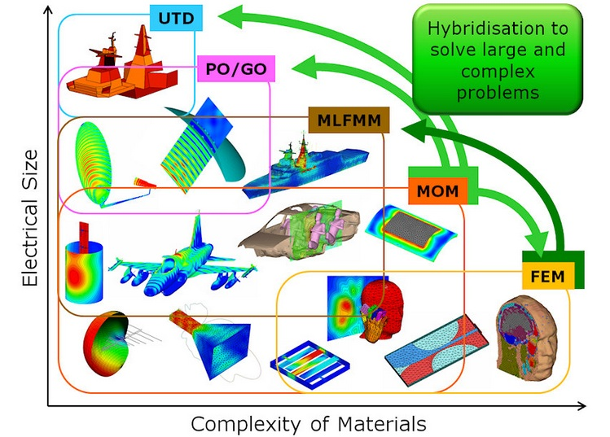
Metódy pri výpočtoch a ich aplikácia
Notes:
Metóda momentov (MoM) je použiteľná na problémy, týkajúce sa prúdov na metalických a dielektrických štruktúrach a vyžarovania vo voľnom priestore., t.j. používa sa najmä pri lineárnych anténach, či pri určení pozície antény.
Rýchla viacvrstvová viacbodová metóda (MLFMM) je alternatívnym vyjadrením rovníc použitých pri vyjadrení metódy momentov. Je použiteľná pri práci s väčšími objektmi ako metóda momentov, keďže má menšie nároky na pamäť a výpočtovú silu. Tiež sa ňou dajú analyzovať objekty vytvorené pre prácu s metódou momentov., t.j analyzovať antény na veľkých objektoch, napr. antény na lodiach, či lietadlách; nájde využitie pri práci s modelmi veľkých reflektorových antén.
Metóda konečných prvkov (FEM) je použiteľná na modelovanie veľkých elektrických, alebo nehomogénnych dielektrických telies, ktoré sa nedajú efektívne vymodelovať s inými rozlíšeniami metódy momentov (MoM) obsiahnutej v FEKO. Metóda konečných prvkov (FEM) vypĺňa želaný tvar ľubovoľné tvarovanými štvorhranmi, z ktorých každý môže mať rôzne dielektrické vlastnosti. Medzi typické príklady použitia FEM patria simulácie antén, simulácie vyžarovania, ktoré je nebezpečné pre ľudí, alebo modelovanie vlnovodových filtrov v dielektrickými blokmi vo vnútri filtra.

Slide 16
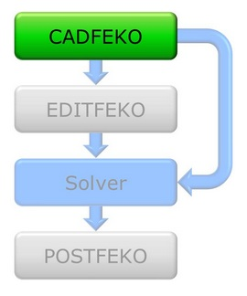
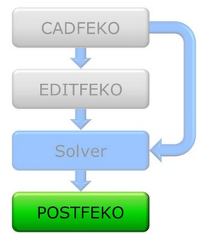
Ako FEKO funguje ?

Slide 17
Čo je CADFEKO?
CADFEKO je prostredie (podprogram) balíka FEKO (ako napr. MS Office – word, excel ...).
Slúži najmä na návrh, modelovanie antén, prostredí,...
Pomocou CAD geometrie vytvárať kanonické štruktúry a na nich vykonávať booleovské operácie.
Vytvárať siete (prepojenia) s geometriou CAD.
Importovať a upravovať CAD modely.
Nastavovať parametre materiálu (napr. dielektrická konštanta, lakovanie, vodivosť).
Nastavovať parametre výpočtu (napr. far-fields, near-fields, S-parameters, SAR analysis).
Nastavovať parametre ako napr. frekvencia, zaťaženie, zdroj napätia.

Slide 18
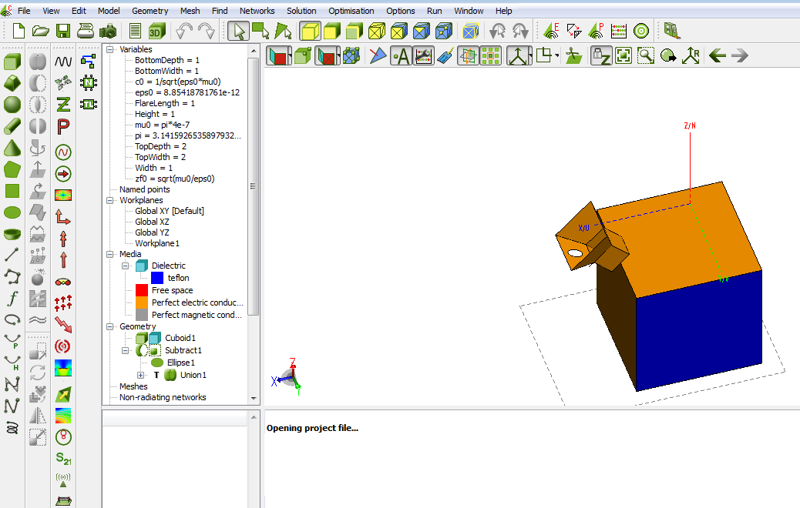

Slide 19
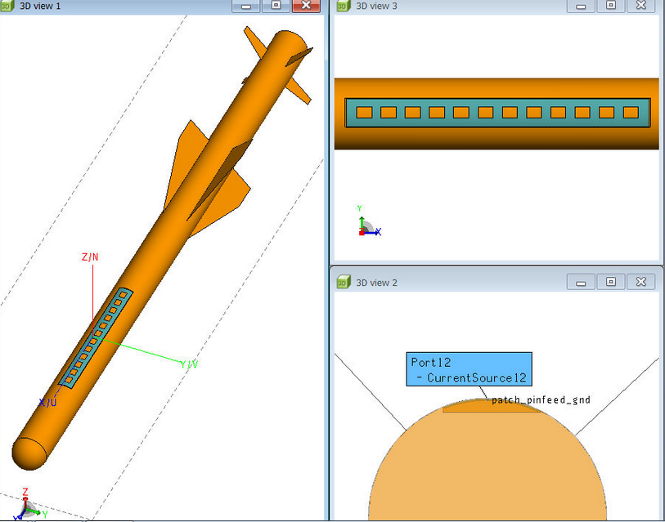

Slide 20
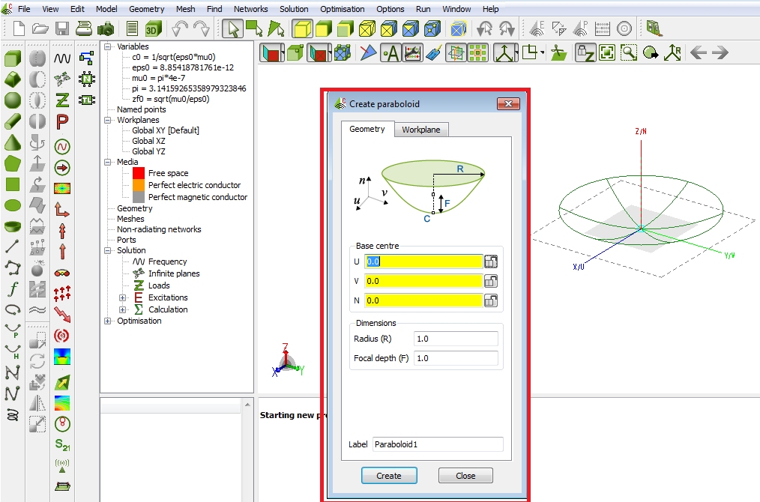

Slide 21

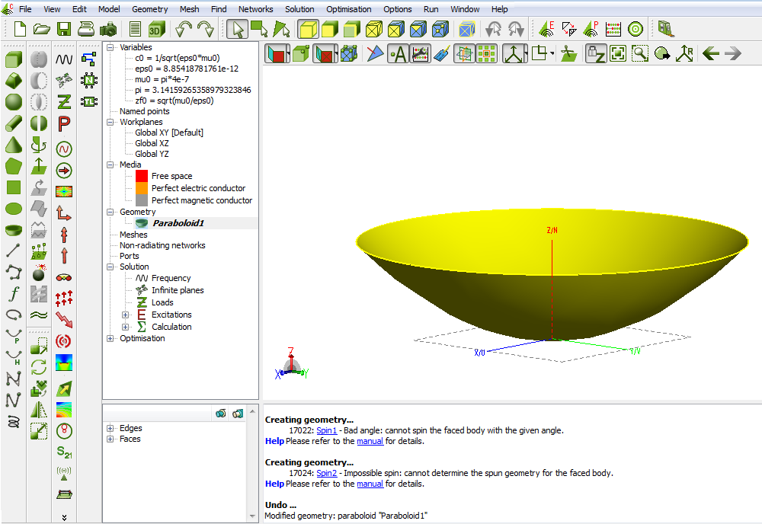


Slide 22
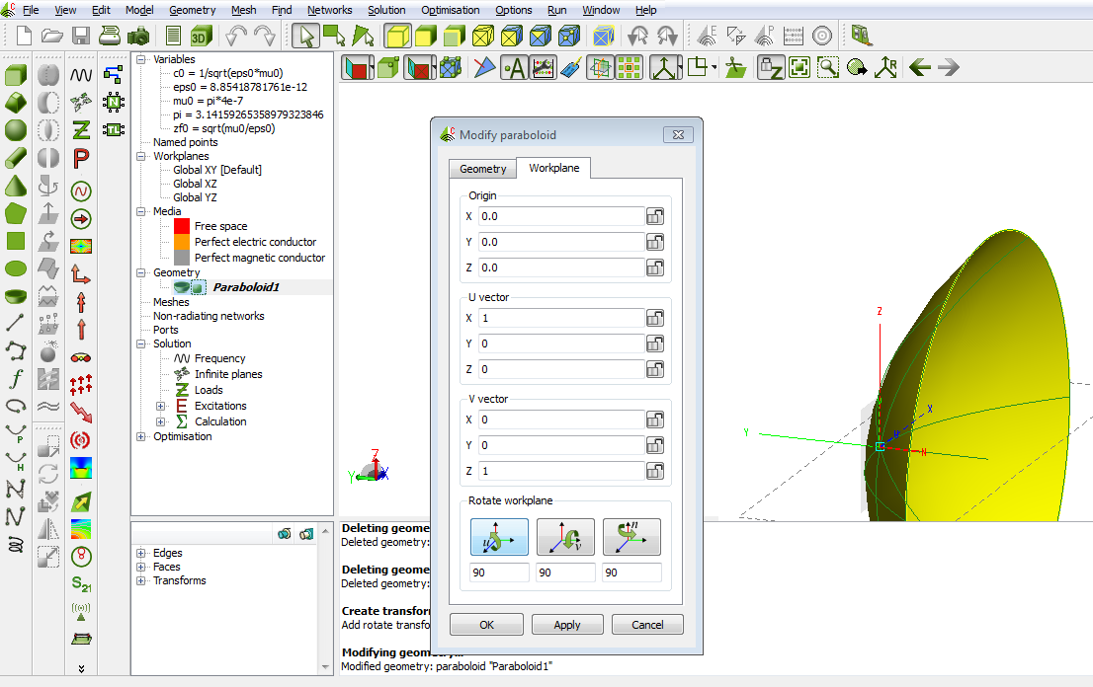

Slide 23
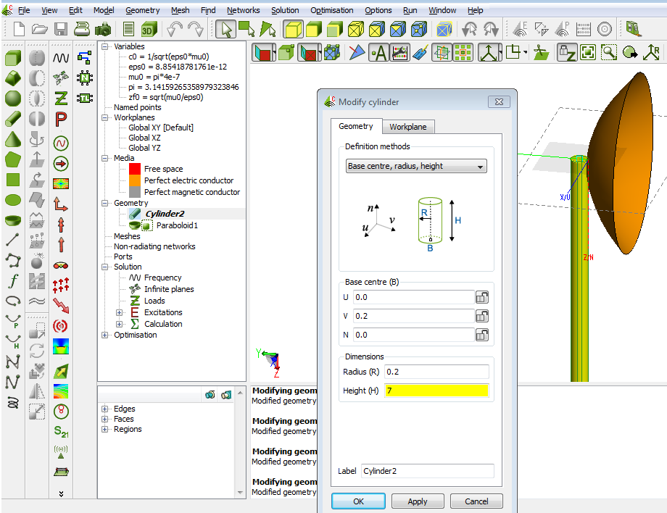

Slide 24
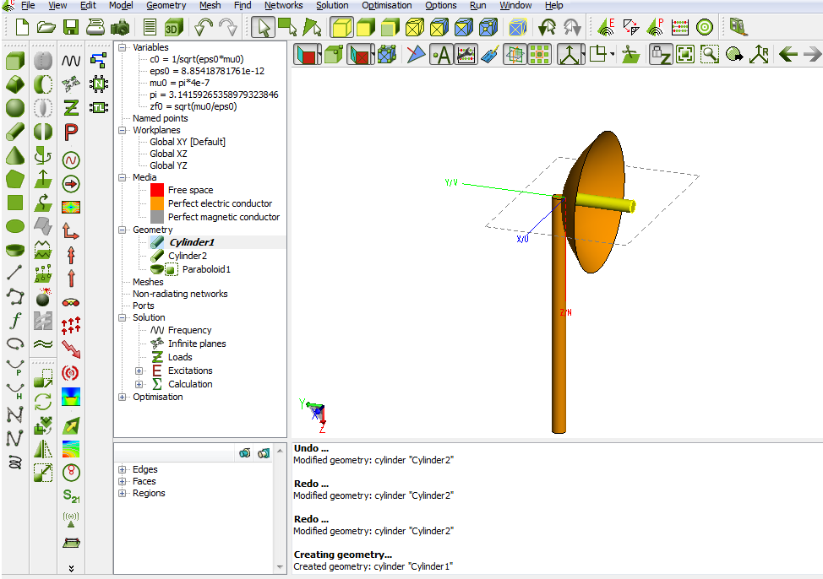

Slide 25
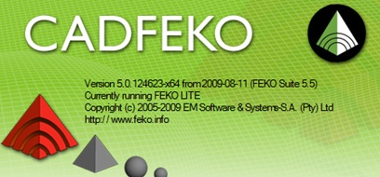
Video prezentácia - Parabolid

Slide 26
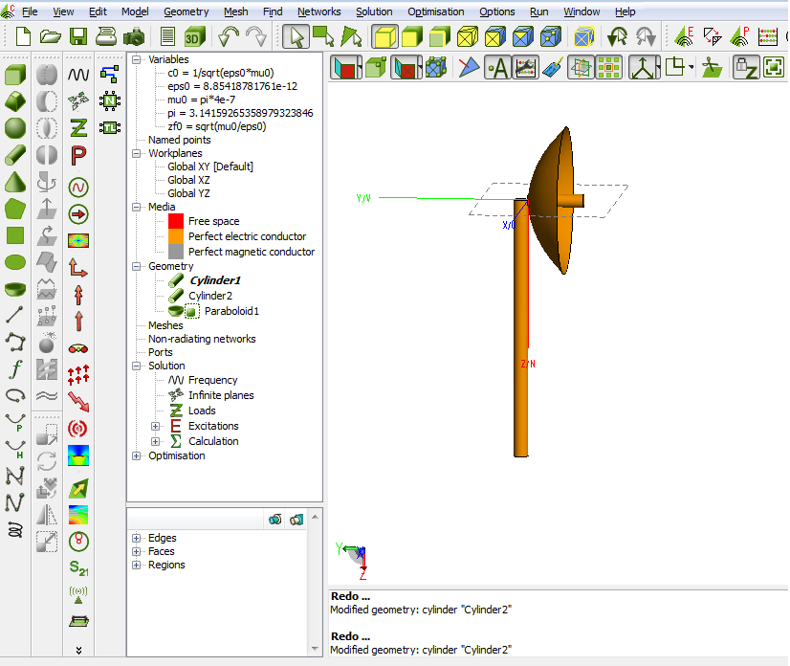

Slide 27
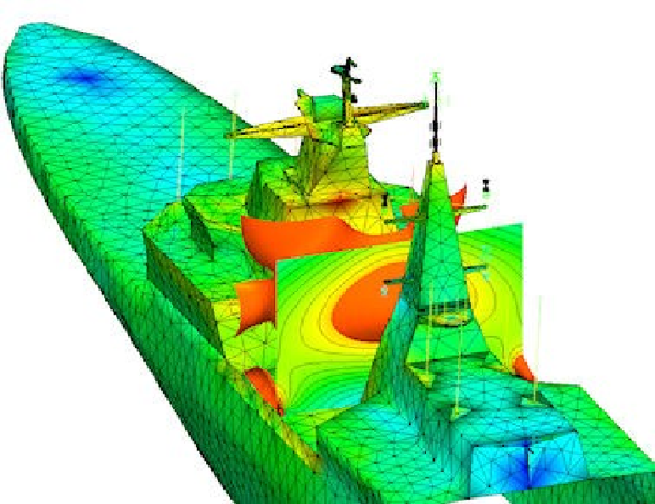
Vyžarovacie plochy

Slide 28
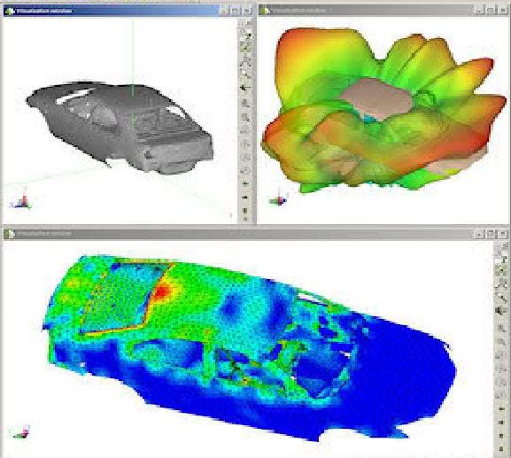
Vyžarovacie plochy a laloky

Slide 29
Čo je EDITFEKO?
Jednoduchý textový editor s vlastnými funkciami.
Kompletná geometria môže byť postavená v CADFEKO.
Editor EDITFEKO bol navrhnutý pre zjednodušenie postupu generovania .pre súborov.

Slide 30
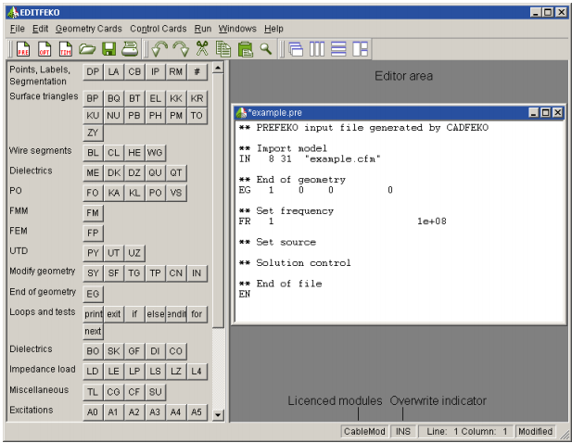
Prostrdie EditFEKA

Slide 31


1.Vytvoriť nový *. pre súbor a prepne sa do režimu PREFEKO. 2. Vytvoriť nový *. opt súbor a prepne sa do režimu OPTFEKO. 3. Vytvoriť nový *. tim súboru.
Panel nástrojov (toolbars)
Editovať a okno nástrojov

Slide 32
Niektoré funkcie EditFEKA
Definícia uzlových bodov, segmentácia parametrov a premenných.
Generovanie drôtených segmentov.
Zaťaženie drôtových segmentov.
Špecifikácia budiaceho typu, frekvencie a sily budenia.
Určenie miesta výpočtu poľa.

Slide 33
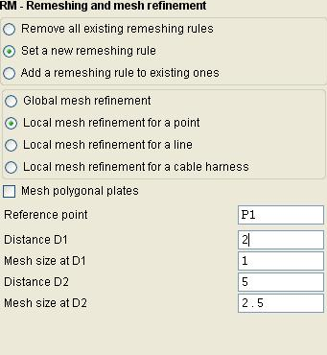
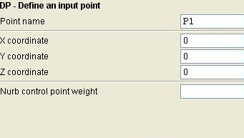
Rôzne typy kariet EditFEKA

Slide 34
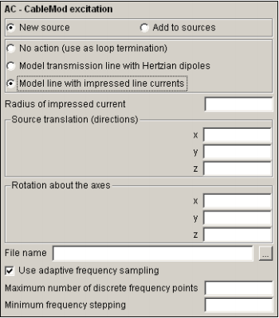
AC – CableMode excitation
Táto karta typu *. RSD súboru obsahujúci geometriu prenosovej linky alebo
PCB štruktúry a rozloženie prúdu v tomto smere, pre jedenu alebo viac frekvencie

Slide 35
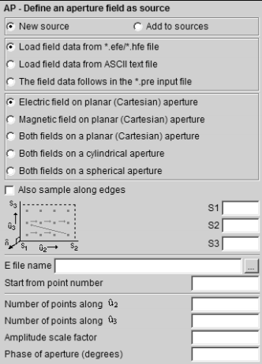
AP – Define an aperture field as source
S touto kartou uprava rovinných , valcových alebo guľovité clony meranej alebo vypočítané oblasti
hodnoty sú prevedené na ekvivalentné pole elektrických a magnetických dipólov. Karta je
spracovávané PREFEKO a nahradený A5 a A6 kariet v *. súboru FEK
Notes:
AP - Definovať clony poľa ako zdroj

Slide 36
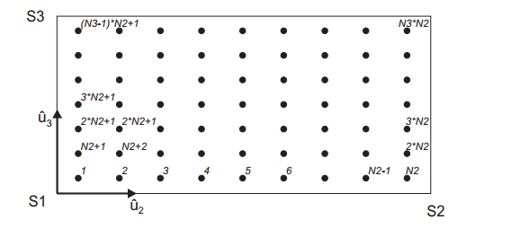
Umiestnenie ekvivalentných dipólov na rovinnej apertúre

Slide 37
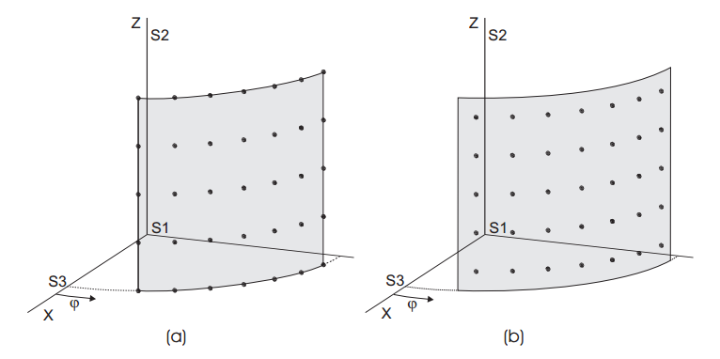
Umiestnenie ekvivalentných dipólov na valcovej apertúre.
Vzorka pozdĺž kontrolovaných hrán
Vzorka pozdĺž okrajov nekontrolovaných

Slide 38
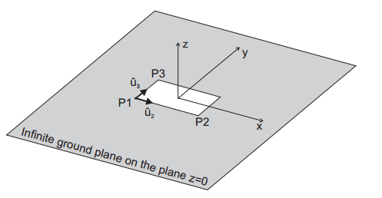
Príklad otvoreného vlnovodu pomocou karty AP
V tomto príklade je pole výlučne smerované do y – osi ( tj má iba Y alebo U3 zložku )
Pole považujeme za konštantné v smere y a má kosinusovú distribúciu v smere x (tj os U2).
Počet bodov pozdĺž U3= 5
počet bodov pozdĺž U2= 3

Slide 39
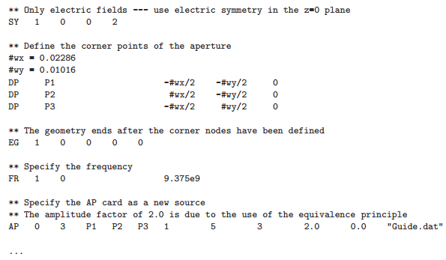
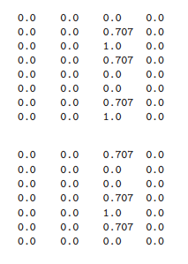
Výstupné súbory z EditFEKA
.fek subor
*.pre subor

Slide 40
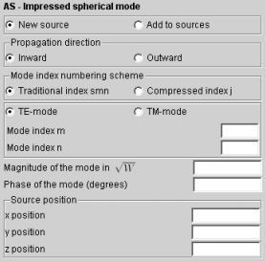
AS – Impressed spherical mode
Táto karta určuje budenie na základe sférických režimov, ktoré sú buď vyžarujúce alebo mimoriadnej udalosti na štruktúre

Slide 41
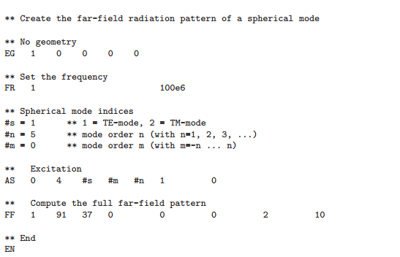
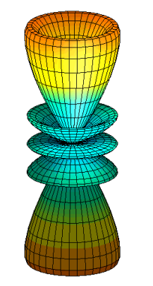
3D vyžarovací diagram guľového TE-módu s n = 5 a M = 0.
Zadefinovaný v EditFEKU *.fek subor

Slide 42
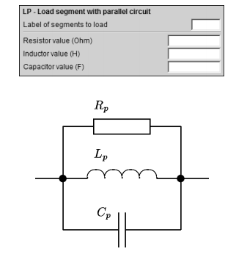

LP – Load segment with parallel circuit
Výpočet je potom daný :

Slide 43
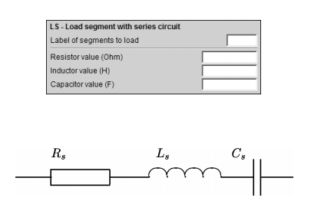

LS – Load segment with serial circuit
Výpočet je potom daný :

Slide 44
Popis kontrolných kariet
Ax - druh budenia (napr. dopadajúcu rovinnú vlnu, alebo zdroj napätia)
BO - pomocou koeficientu faktora odrazu môže vložiť umelú krajinku
CF - nastaviť typ integrálnej rovnice pre dokonale prevedenie kovových povrchov
CG – výber algoritmus pre riešenie maticovej rovnice
CM - pole pre výpočet CableMod (spojka do vedenia) alebo PCBMod ( couling into a PCB )
CO - vloží dielektrický a/alebo magnetický povrch na komponenty
DA - vytvára ďalšie súbory pre výsledky

Slide 45
DI - nadobúda vlastnosti dielektrického médiá
EN - označuje koniec vstupného súboru
FE - výpočet z predpokladom ( v blízkosti poľa )
FF - vypočítava z predpokladom (ďaleko od polia)
FR - nastaví frekvenciu, pri ktorej sa vykonajú výpočty
GF nastaví Greenové funkcie
L4 - pridá záťaž medzi kovovým trojuholníkom a prízemí plocha pre viacvrstvove planárne ( rovinné ) Greens funkcie
LD - definuje distribuovanú záťaž, skladajúci sa z odporu, indukčnosti a kapacity
LE - definuje záťaž na hrane medzi trojuholníkovím povrchom

Slide 46
LP - definuje záťaž ako paralelný obvod (odpor, indukčnosť a kapacita)
LS - definuje záťaž ako sériový obvod (odpor, indukčnosť a kapacita)
LZ - definuje komplexnú záťaž
OF - offset, tj posunutie o pôvode pri výpočte v blízkosti poľa
OS - uloží do súboru plošné prúdy
PS - stanovuje všeobecné kontrolné parametre
PW - definuje vyžarovací výkon vysielacej antény
SA – používa sa na výpočet SAR v dielektrických médiách
SK - nadobúda konečnú vodivosť zohľadniť skin efektu z odporových strát, tiež u tenkých dielektrických cestách

Slide 47
Čo je POSTFEKO?
Súčasť balíka FEKO.
Slúži na zobrazenie výsledkov simulácie a ich ďalšie spracovanie, optimalizáciu a vykonanie prípadných korekcií modelu.
Zobrazenie v 2D alebo 3D forme.
Pracuje v reálnom čase.
Veľmi podobné prostredie ako CADFEKO.

Slide 48
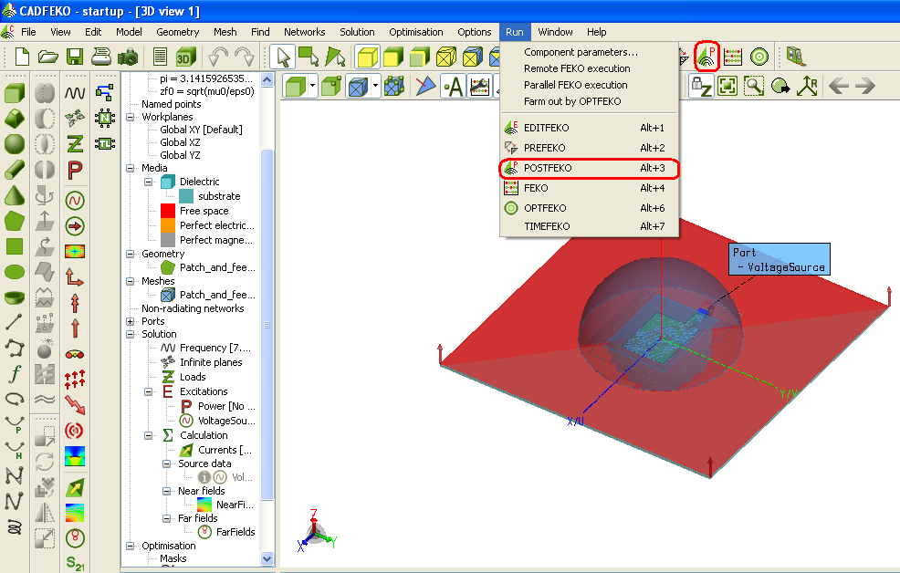
Spustenie POSTFEKO
Notes:
Pri spustení sa uloží projekt a otvorí sa okno výsledkov simulácie, resp. sa POSTFEKO otvára priamo pri zobrazení výsledkov simulácie.

Slide 49
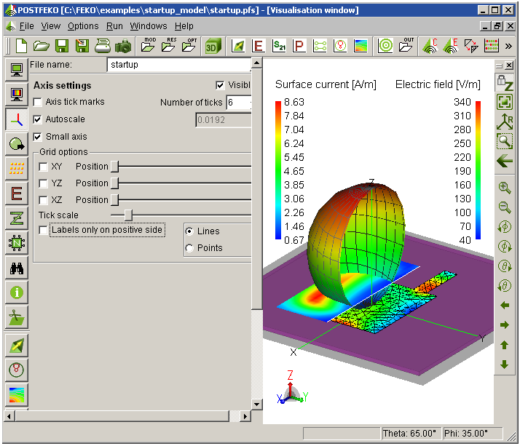
Rozhranie POSTFEKO

Slide 50
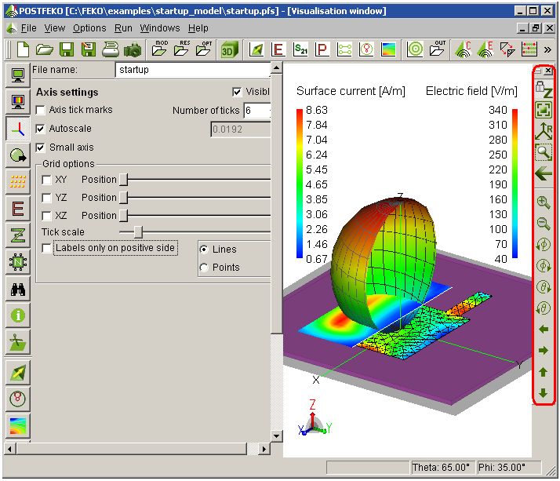
Základné nástroje
Zoom
Rotácia
Posun modelu
Notes:
Z – locknutie objektu

Slide 51

Nástroje pre úpravu modelu
Zobrazenie osí
Farebné škály
Informácie o poliach

Slide 52
Zobrazenie výsledkov v POSTFEKO
Možnosť zobrazenia výsledkov vrátane ich 2D, resp. 3D modelu.
Možnosť voľby viacerých módov.
Umožňuje zobraziť hodnoty veličín pre simulovaný model v ľubovoľných bodoch.
Dokáže vyrátať a odsimulovať správanie sa ideálnych antén pre zadané podmienky.

Slide 53
Možnosti zobrazenia výsledkov
Currents and Charges
Far Fields
Near field ortho-slices
Near field iso-surfaces
SAR – Specific Absorption Rate
UTD/GO Rays

Slide 54

Currents and Charges
„Prúdy a náboje“
Automaticky zvolené
Zobrazenie prúdov v simulácií

Slide 55

Far Fields
„Vzdialené polia“
Zobrazenie zisku, smerovosti apod. pomocou 3D modelu
Zobrazuje amplitúdy zvolených veličín v určitej vzdialenosti od zdroja
Možnosti zobrazenia
Plocha (Surface)
V hľadanom smere
Sieť (Mesh)
Sieť čiar v hľadanom smere
Close
Spájanie výsledkov od max po min Φ
Mierka (Scale Factor)
Posun (Offset)
Posun modelu

Slide 56
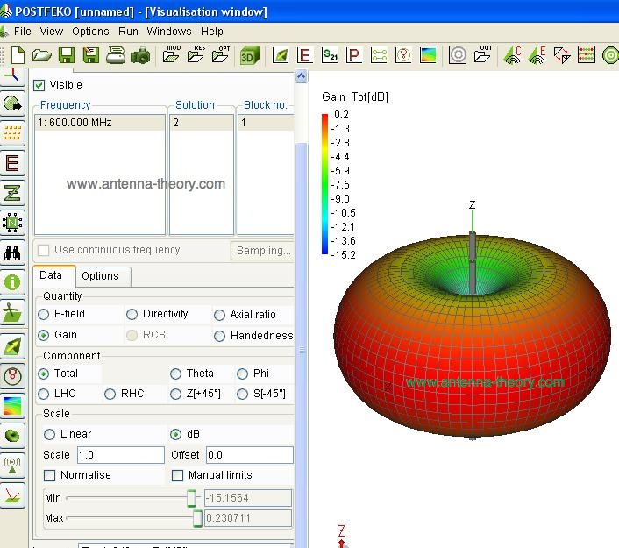

Slide 57

Near field ortho-slices
„Rezy blízkymi poliami“
Farebné ohraničenie miest na rátanej ploche
Jedna zo súradníc (x,y,z) je konštantná

Slide 58

Near field iso-surfaces
„Blízke polia“
Spojí všetky pozície v 3D modeli, ktoré majú rovnakú hodnotu ako vopred nastavená hodnota

Slide 59

SAR – Specific Absorption Rate
SAR – energia absorbovaná jednotkovým objemom tkaniva
Zobrazí hodnoty SAR pre simuláciu Near field iso-surfaces
Možné využitie pri posudzovaní vplyvu vyžarovania antén na živé organizmy

Slide 60

UTD/GO Rays
UTD
Uniform Theory of Diffraction
Rýchla numerická metóda pre riešenie problémov rozptylu elm. vĺn v bodoch elektrickej nespojitosti
GO
Geometrical Optics
Popisuje vlnové vlastnosti svetla

Slide 61
2D modely v POSTFEKO
3D modely slúžia na lepšiu ukážku a prácu s konkrétnym modelom
2D modely sú výhodné pre porovnávanie viacerých modelov a ich výsledkov
Majú rovnaké funkcie ako 3D modely, FEKO umožňuje ich vzájomnú transformáciu

Slide 62
Ďakujem za pozornosť

Slide 63
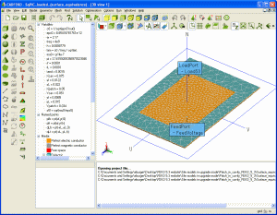
CADFEKO
Umožňuje vytvárať CAD geometriu pomocou kanonickej štruktúry
Import a úprava CAD modelov a sieťových tecnológií
Vytváranie siete (povrchové a objemové) z CAD geometrie
Nastavenie parametrov materiálu (napr. dielektrické konštanty, povrchové úpravy, vodivosť)
Nastavenie parametrov riešenia (napr. frekvencia, záťaž)
Nastavenie budenia (napr. frekvenicia, záťaž)
Nastavenie výpočtových parametrov (napr. blízkopoľové, ďalekopoľové, S parameter, analýza SAR)
Nastavenie optimalizačných parametrov a vytvorenie cieľových funkcií

Slide 64
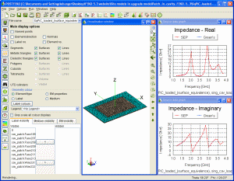
POSTFEKO
POSTFEKO podporuje zobrazenie geometrických (*.fek) a výsledkových (*.bof) súborov v jednej relácii (v jednom okne) naraz
2D výsledky v rôznych formátoch
Export do najpoužívanejších obrázkových formátov a animácií
Import alebo export dát (napr. import výsledkov meraní)

Slide 65
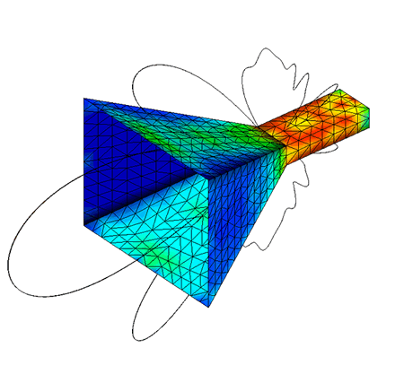
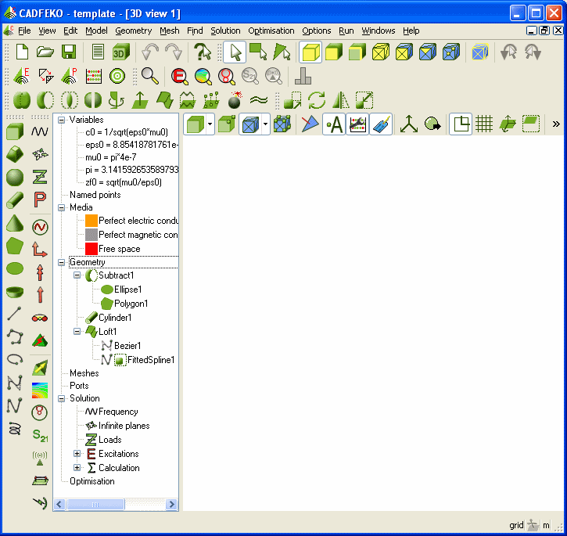
Návrh antén pomocou FEKO
Pomocou FEKO môžeme navrhnúť rôzne druhy antén:
Apretúrové
Plošné
Mikropásikové
Reflektorové
Rôzne rady a zoskupenia
Drôtové
Širokopásmové

Slide 66
Apertúrové antény
FEKO mesh generátor je schopný zosieťovať povrchy apertúrových antén pomocou trojuholníkov pre zachovanie geometrickej presnosti pre všetky povrchy. Metóda momentov (MoM) vyhodnocuje prúd na povrchu, na každom trojuholníku a následne získané údaje o týchto prúdoch používa na odvodzovanie ďalších významných analýz a na určenie vizualizačných parametrov.
Základne parametre, ako je impedancia, šírka pásma alebo smerovosť možno optimalizovať pomocou FEKO internal optimizer.
Lieiková anténa

Slide 67

Plošné antény
Mechanické prevedenie často určuje tvar mikropáskových antén. Príklady takýchto návrhov sú:
Mobilné komunikačné zariadenia, kde ergonómia diktuje tvar
V letectve – trup lietadla alebo rakety, kde tvar určuje aerodynamika
FEKO ponúka viacero riešení pre modelovanie plošných antén, napr:
Planer Greenova funkcia pre nekonečné dielektrické vrstvy, ktorá je použiteľná na antény zodpovedajúce simulaciam v súradnicovom systéme
Princíp povrchovej rovnocennosti (SEP) pre použitie s metódou momentov, umožňuje modelovanie ľubovoľného tvaru antén
Trojuholníkový povrch záberu umožňujúci jednoduché modelovanie plošných antén
Rozhranie CAD s funkciami pre návrh modelov plošných antén , napr rysovanie kriviek na vytvorenie plôch, projekcia bodov alebo línií na povrchu
Plošná anténa

Slide 68
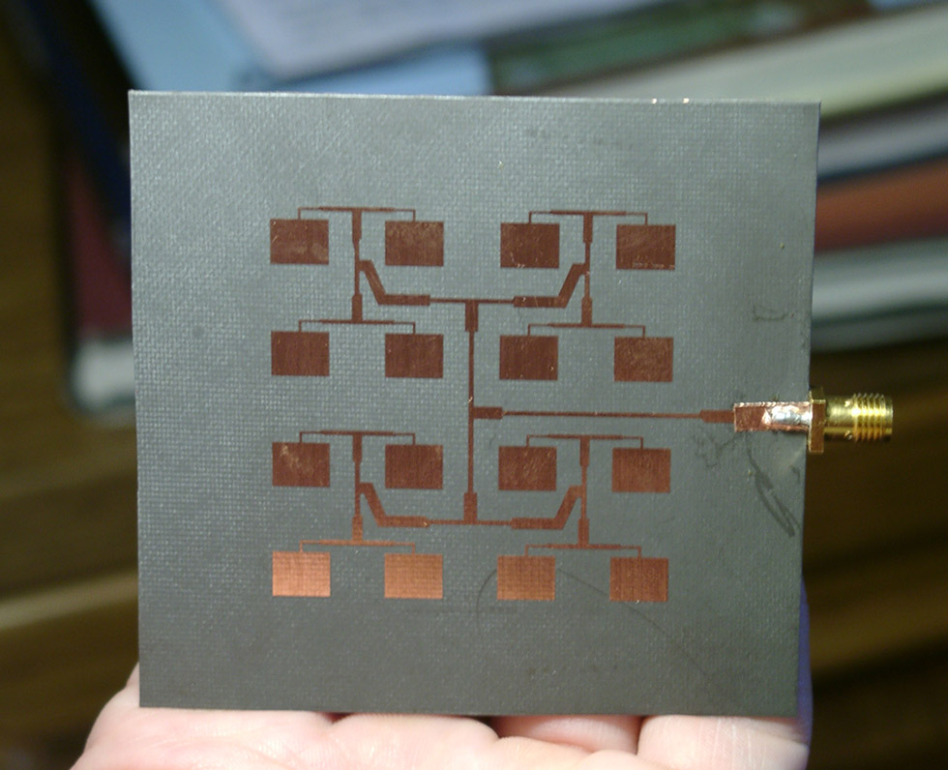
Mikropásikové antény
Mikropásikové antény sa vyvinuli z jednoduchého jednotného substrátu, štvorcovej kovovej plochy usporiadanej do vysoko komplexných návrhov zahrňujúcich početne dialektrické vrstvy so široko menlivými elektromagnetickými vlastnosťami a komplexnými kovovými tvarmi na rozdielnych dialektrických vrstvách, ktoré spájajú energiu z jednej vrstvy do druhej.
Základné zásady pre navrhovanie sú veľmi zložité a účinok nepatrných zmien na anténnom výkone musí byt prešetrený pred budovaním drahých prototypov. Niektoré základy, ktoré majú byt hodnotene v simulácii zahrňujú :
-vstupná impedancia
-distribúcia prúdu do kovových vrstiev
-Spojovacia účinnosť medzi kovovými vrstvami
-distribúcia energie v blízkosti pola
- vyžarovacie diagramy vo vzdialenom poli
Mikropásiková anténa

Slide 69
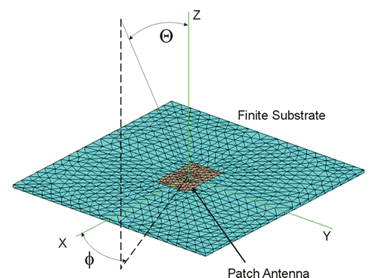
Mikropásikové antény
FEKO zjednodušuje proces návrhu mikropásikových antén s komplexnou výpočtovou sadou nástrojov. Úplná vlnová Metoda momentov (MoM) vypočíta rozdelenie prúdov vo všetkých kovových prvkoch mikropásikovej antény a potom vypočíta z týchto prúdov charakteristické parametre antény. Na viacvrstvové antény sú použite špeciálne rovinné Greenove funkcie, ktoré umožňujú analýzu ľubovoľne tvarovaných a orientovaných kovových povrchov a drôtov. Kovové štruktúry môžu dokonca presiahnuť hranice dielektrickej vrstvy.
Konečný substrát
Plátková (Patch) anténa
Vo FEKO GUI sú k dispozícii rôzne možnosti budenia:
napäťové zdroje pozdĺž drôtových časti medzi trojuholníkovými plátkami
okrajové porty na konci mikropásikoveho napajacieho vedenia
Obohatený prúdový zdroj
Elementárne elektrické a magnetické dipóly
Rovinné vlny

Slide 70

Mikropásikové antény
Zisk vs uhol vzdialeného poľa
Plošné Greenove funkcie predpokladajú polo- nekonečne substráty a pôdorysy, ktoré sú dokonale použiteľne pre mnoho simulácií, ale sú obmedzujúce pre niektoré problémy. Toto obmedzenie je prekonať v FEKO s formuláciou plošného integrálu. Táto technika je použiteľná pre riešenie problémov konečných pôdorysov, napríklad kde je sledovaný vyžarovací diagram v blízkosti hraníc antény a vzduchu.
Greenova funkcia (E_Theta)
Multi dielektrikum (E_Theta)
Greenova funkcia (E_Fi)
Konečné dielektrikum (E_Fi)

Slide 71

Zoskupenie antén
Antény často pozostávajú z množstva prvkov, buď s priamym kanálom alebo prostredníctvom nepriamych spojení. Dizajnéri sú potom nútení uvažovať nielen nad charakteristikami jednotlivých prvkov, ale aj nad celým radom. V závislosti od zložitosti radu môžu byť analýzy na výpočet drahé alebo veľmi zložite na vyriešenie.
Metóda momentov (MoM) na základe formulácie FEKO nezoskupuje ani nezväčšuje voľne miesta medzi radmi elementov, čo vedie k veľmi optimálnemu využitiu výpočtových zdrojov. Feko taktiež poskytuje viacúrovňovú rýchlu viacpólovú metódu (MLFMM ) ako presnú a s vysoko účinnou riešiteľnosťou veľmi veľkých problémov.
Plošne mikropasikové anténne rady môžu byť riešené s Greenovymi funkciami voľného priestoru, eliminujúcu potrebu oddeľovania dielektrických vrstiev a priestoru medzi anténnymi prvkami. Konečné dielektrické štruktúry môžu byť modelované na princípe povrchovej rovnocennosti. V prípade keď sú dielektrické konštanty vysoké, môže byť použitá hybridná FEM/MoM technika ako alternatíva.
Veľké rady môžu ešte vyžadovať veľké množstvo výpočtových zdrojov. V týchto prípadoch MoM s periodickými hraničnými podmienkami (PCB) môže byť použitý s dobrou účinnosťou na analýzu vyžarovacích diagramov týchto radov.

Slide 72

Reflektorové antény
Reflektorové antény sa používajú najmä vtedy keď je potrebný vysoký zisk (napr. satelitné vysielače alebo prijímače) alebo veľmi úzky hlavný zväzok (napr. bezpečná komunikácia). zlepšenie zisku a zúženie hlavného lúča sa dosiahne zväčšením reflektora. Veľké reflektory sú samozrejme ťažké na simuláciu pretože majú veľmi veľkú vlnovú dĺžku.
FEKO sa dobre hodí k numerickej analýze reflektorových antén a poskytuje nasledujúce techniky ako možnosti pre reflektorové simulácie:
viacúrovňová rýchla viacpólová metóda (MLFMM): je to efektívnejšia verzia MoM vhodná pre dĺžku viacvlnových štruktúr. táto metóda poskytuje veľmi presné výsledky.
fyzikálne optiky (PO): Vysokofrekvenčná PO aproximácia može byť použitá na aproximovanie prúdu pritekajúceho na reflektor. Táto technika je menej náročná na výpočty ako MLFMM a využíva sa keď kanál a reflektor môžeme považovať za rozdelené. Nepretržitý tok prúdu môžeme modelovať od štandardnej MoM až po PO.
Jednotná teória difrakcia (UTD): Pomocou tejto metódy vysokofrekvenčnej aproximácie výpočtové náklady nezávisia od veľkosti reflektora ale iba od plochy.

Slide 73

Reflektorové antény
Pre užívateľov s obmedzenými výpočtovými zdrojmi alebo so záujmom o mimoriadne veľké reflektory je vysokofrekvenčná aproximácia veľmi užitočná. Ak chceme zachovať výpočtové náklady čo najnižšie, môžeme použiť rozklad na hlavné časti. Feed anténa je simulovaná izolovane a výsledok je potom použitý na výmenu feed antény s ekvivalentným zdrojom počas simulácie reflektora.
Reflektotor blízkeho poľa

Slide 74

Drôtové antény
Zisk v dB
Drôtové antény boli dôležitým nástrojom v komunikačných technológiách od vzniku priemyslu. Ich aplikácie sú veľmi rôznorodé, ako aj ich fyzický tvar, ktorý je navrhnutý z drôtu. Príklady použitia a typy antén:
Dvojpásmové rádiové spojenie s HF drôtovou anténou, monopóly, skrutkové a dipólové antény.
UHF a VHF televízny signál distribuovaný s Yagi-Uda, logicko-periodické siete antén.
GPS prijímače so štvoržieričovými skrutkovými anténami
Bič
Základne prvky pri navrhovaní a zavádzaní drôtu antény sú optimalizácia charakteristiky antény žiarenia v izolácii a optimálne umiestnenie týchto antén na veľkých stavbách. Technológie preto potrebné umožňujú:
Rýchle simulácie drôtových antén široko-frekvenčného pásma
Vizualizáciu vyžarovacieho diagramu antény v izolácii
Hodnotenie základných anténnych parametrov ako sú S-parametre, osový pomer a zisk
EMC a efektivita návrhu drôtových antén v prostredí, v ktorom sa budú používať
Yagi-Uda anténa s 3D obrazom prekrývaného zisku

Slide 75

Drôtové antény
Zisk v dB
FEKO je ideálny pre simuláciu drôtových antén v izolácii a tiež v integrácii do ich operačných prostredí. Jadro FEKO je založené na metóde momentov (MoM). Táto technika sa zaoberá prúdmi v štruktúre drôtu a potom používa tieto prúdy k odvodeniu sekundárnych parametrov ako je vyžarovací diagram a vstupná impedancia.
Je potrebné povedať, že riešenie pomocou MoM nie je vlastnosť, ktorá odlišuje FEKO od iných podobných softvérov. Vlastnosť, ktorá je rozhodujúca je viacúrovňová rýchla viacpólová metóda (MLFMM), ktorá je efektívnou implementáciou technológie MoM pre riešenie problémov týkajúcich sa rozsiahlych štruktúr. To je dôležitá vlastnosť, keďže sa drôtové antény analyzujú v typických prevádzkových podmienkach, napr. namontované na lodiach, autách či lietadlách.
V prípade geometricky veľmi rozsiahlych v blízkosti drôtených antén FEKO poskytuje taktiež hybridizáciu s asymptotickou vysokofrekvenčnou technikou ako je fyzická optika (PO) a jednotná teória difrakcie (UTD).
Logicko-periodická anténa s 3D obrazom prekrývaného zisku

Slide 76

Širokopásmové antény
Odsimulovanie návrhu širokopásmovej antény môže byt časovo veľmi náročné kvôli zložitosti geometrie antén a času stráveného nad každým jedným frekvenčným bodom, o ktorý sa zaujímame.
Axiálny pomer, vstupná impedancia a zisk zvyčajne musia byť charakterizované a optimalizované pre maximálnu šírku pásma, vytvorením nutnosti pre nastroj, ktorý môže vykonávať tieto funkcie v simulácií pred tým, než sú vybudovane drahé prototypy.
FEKO sa ideálne hodí k tejto aplikácií a zahŕňa nasledujúce funkcie, ktoré možno použiť na tieto problémy:
-Na základe simulácie prostriedku metódy momentov (MoM), ktorá diskredituje model prvkov kde prúdia prúdy.
-Plne vybavený CAD GUI pre jednoduchú konštrukciu alebo vkladanie komplexných geometrií antén a špecifikácií na riešenie požiadaviek.
-Vstavaný optimalizátor pre optimalizáciu anténnych charakteristík cez niekoľko cieľových funkcií.
-Vzorkovanie adaptivnej frekvencie (AFS) pre adaptívne skenovanie široko frekvenčných pásiem, čím sa obmedzuje počet bodov frekvencií , ktoré musia byt simulované, zatiaľ čo ešte presne charakterizujú model výkonu
Vivaldiho anténa

